Slide 1

Yangın tespit otomasyonu
Yusuf Sönmez
B181210071

Slide 2
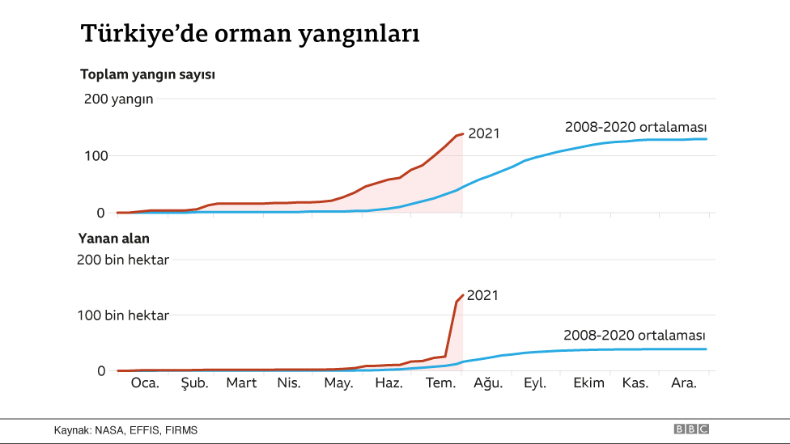
Türkiye’de artan yangınlar
Ülkemizde, küresel ısınmanın da etkisiyle yangın sayıları, bununla beraber yangınların verdiği zarar artmıştır.
Yanan alan, hektar cinsinden ortalamanın üzerinde seyretmeye başlamaktadır.
Resimde 2021 senesine ait ortalamanın üzerinde seyreden grafik görülebilir.

Slide 3
Yangına erken müdahale
Yangınlara erken müdahale etmek maliyet ve kaynakları maksimum derecede azaltır.
Büyük olmayan bir yangına havadan yapılacak müdahale, söndürmeyi hızlandırabilir. Asıl önem arz eden konu yangını büyümeden tespit etmektir.
Yangın, insan tespiti sonucunda 2-12 dakika arasında tespit edilebilir. Bu süre yangının büyümesine ve kuvvetlenmesine sebep olur. Bölgeye gidecek araçlar, müdahale için tüketilen yakıt ve yol üzerindeki ağaçların kesilmesi yangının maliyet açısından büyük tehditlerdir.

Slide 4
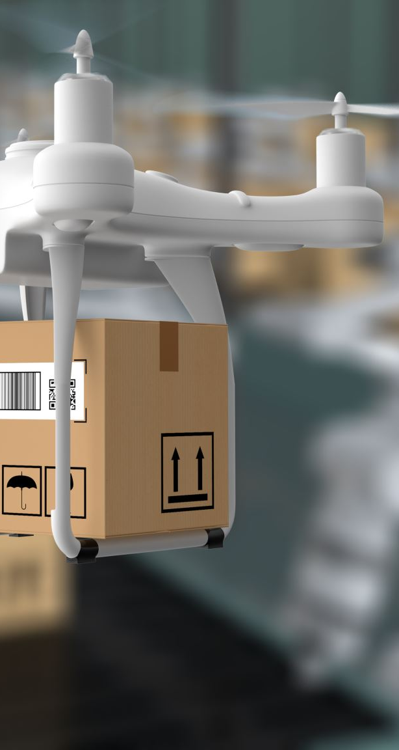
Sistemin çalışma prensipleri
Otomasyon sistemi yangını, insanın tespit ettiği sürenin altında tespit edebilecektir.
Meteorolojik verilere bakılarak bölgenin geçmişinde yangın çıkan verilerle benzerliği kontrol edilecektir.
Yangın olma ihtimali yüksek olduğunda, İHA havalanacak ve ilgili alanı tarayacaktır.
Kamera sensöründen gelen resimleri işleyecek ve yangın tespiti anında sonucu ilgili yetkiliye döndürecektir.
Yetkili sistemin işleyişini bir web sitesi üzerinden kontrol edebilecek ve müdahale edebilecektir.

Slide 5

Makine öğrenmesi yardımıyla hava durumundan yangın ihtimali tespiti

Slide 6
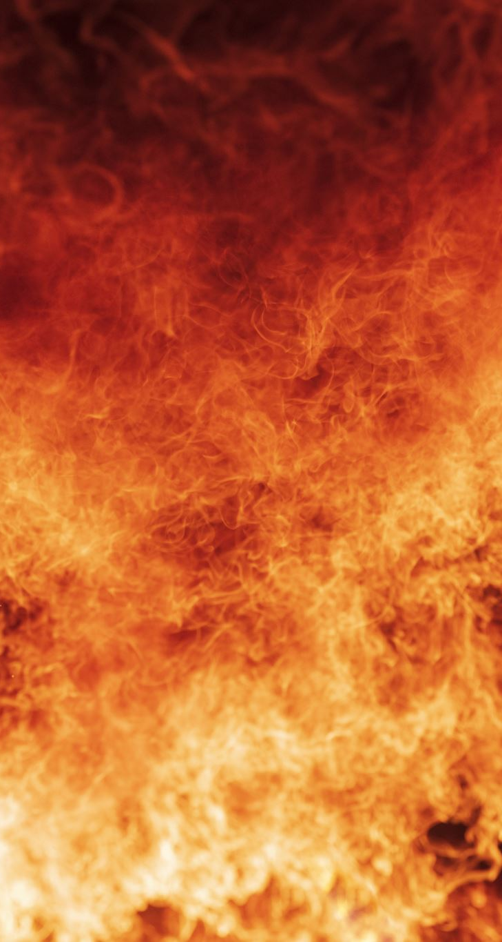
Veri setinin hazırlanması
Veri seti hazırlanırken yardımcı kaynak olarak «A comparative Bayesian optimization‑based machine learning and artificial neural networks approach for burned area prediction in forest fires: an application in Turkey» isimli makale tercih edilmiştir.
European Forest Fire Information System (EFFIS)
MODIS uydusu
MERRA-2 uydusu

Slide 7
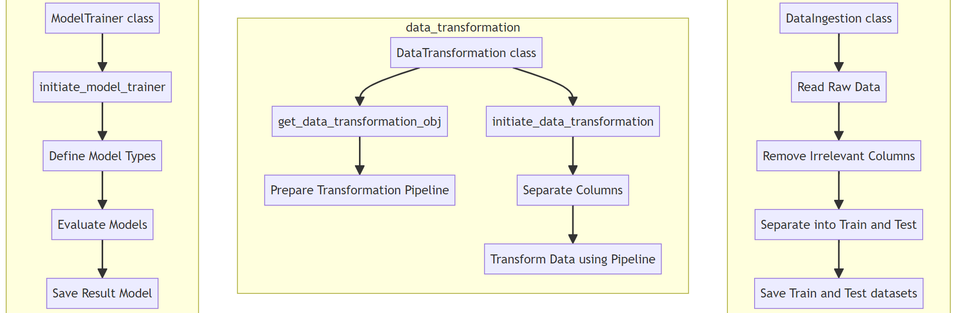
bileşenler

Slide 8

Resimdeki yangını ya da dumanı tespit edecek derin öğrenme modeli

Slide 9
Önhazırlık aşaması
GPU üzerinde çalışabilmek için resimlerin matrislerden tensörlere çevrilmesi gerekmektedir.
Bu yüzden preprocess pipeline sınıfı matris tipinde okunan resimleri tensöre çevirir.
Resimlerin ait olduğu sınıfın etiketini de one_hot_encoder tekniği yardımıyla dönüştürür.

Slide 10

Eğitim aşaması
Cross entropy kayıp fonksiyonu tercih edilmiştir.
Adam optimizasyon fonksiyonu tercih edilmiştir.
Eğitim, her bir epoch teker teker değerlendirilecek şekilde yapılmıştır. Tek bir epoch gerçekleştirilip sonuçları validation aşamasında değerlendirilmiştir.

Slide 11
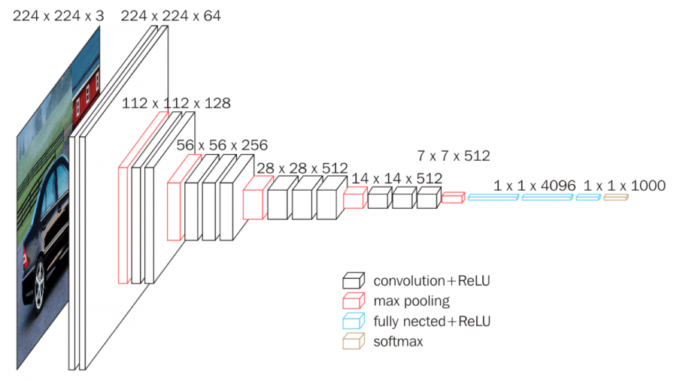
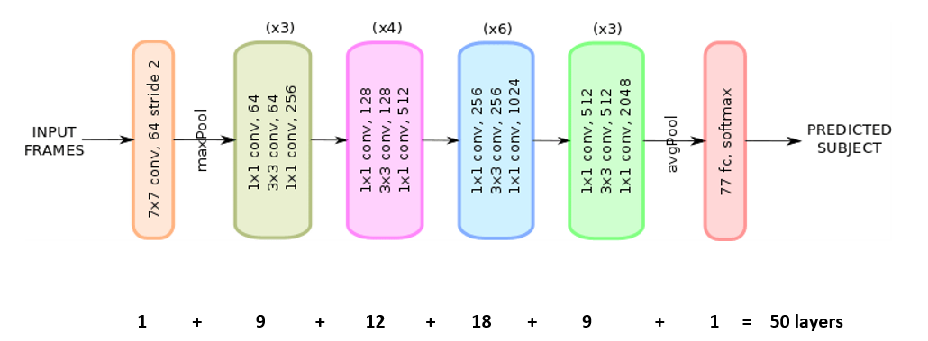
Model seçimi
VGG16
- ResNet

Slide 12

Eğitilmiş modellerin bir ekrandan kontrol edilmesi

Slide 13
API yardımıyla gereken hava durumu bilgilerinin çekilmesi
GAN (generative adversarial networks) yardımı ile veri setinden ilham alınmış tutarlı verilerin üretilmesi
Flask frameworkü kendisine gelen iki ayrı isteği değerlendiremediği için iki ayrı uygulama oluşturulmuştur. Birinde api isteğini gerçekleştiren uygulama, diğerinde isteği atan ana uygulama vardır.

Slide 14
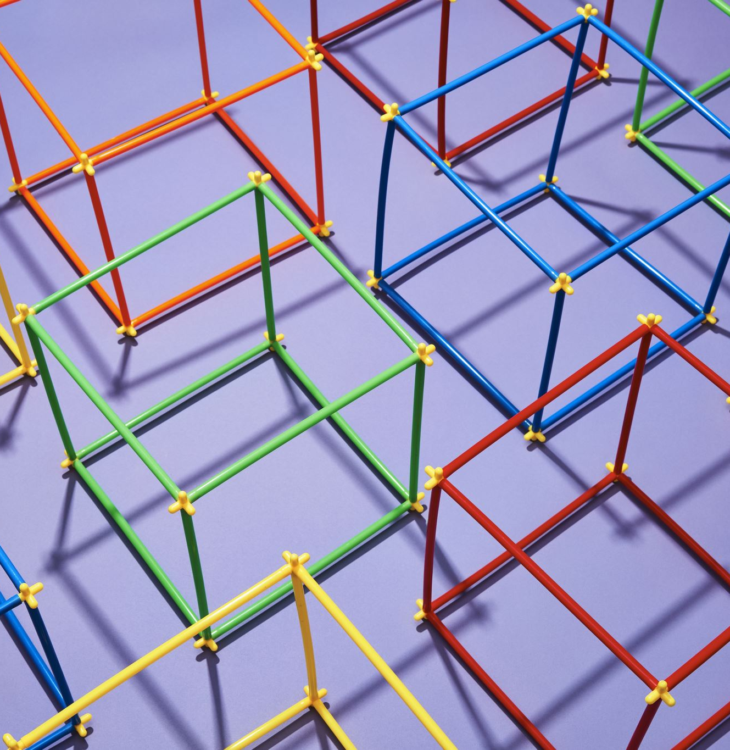
Uygulama ekranı
Ekranda, o anda bilinen meteorolojik bilgiler belirecektir. Bilgiler doğrultusunda sistem yangın ihtimali olup olmadığına karar verecektir. Verilen karar pozitifse İHA havalanacaktır. Havalanan İHA’dan gelen resimde yangın var ise uygulama ekranında gözükecek ve yetkiliye bilgi verilecektir.

